Slide 1
Microsoft Excel – Base + Avanzato
Pierluigi Salera
Rev.3

Slide 2
Programma
1) Introduzione
2) Opzioni Excel – Formattazione Tabelle – Stili Cella - Ordinamento
3) Formattazione Condizionale – Ordinamento Condizionale -

Slide 3
Introduzione
At Contoso, we empower organizations to foster collaborative thinking to further drive workplace innovation. By closing the loop and leveraging agile frameworks, we help business grow organically and foster a consumer first mindset.

Slide 4
Introduzione

Slide 5
Introduzione al Programma Excel

Slide 6
Opzioni di Excel

Slide 7
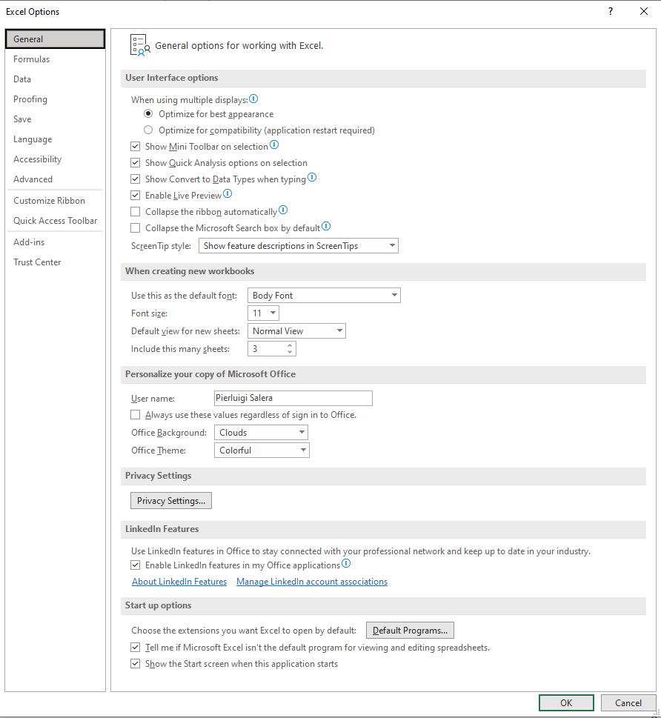
Opzioni di Excel: Menu File > Options
General

Slide 8
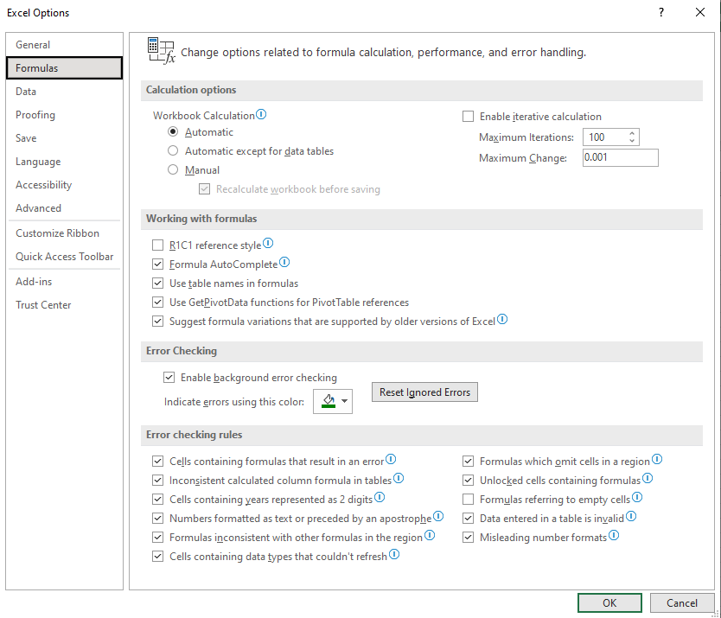
Opzioni di Excel: Menu File > Options
Formulas

Slide 9
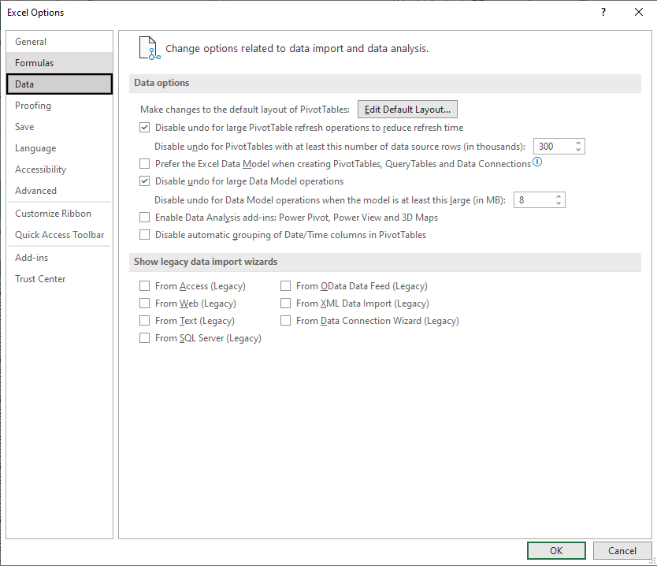
Opzioni di Excel: Menu File > Options
Data

Slide 10
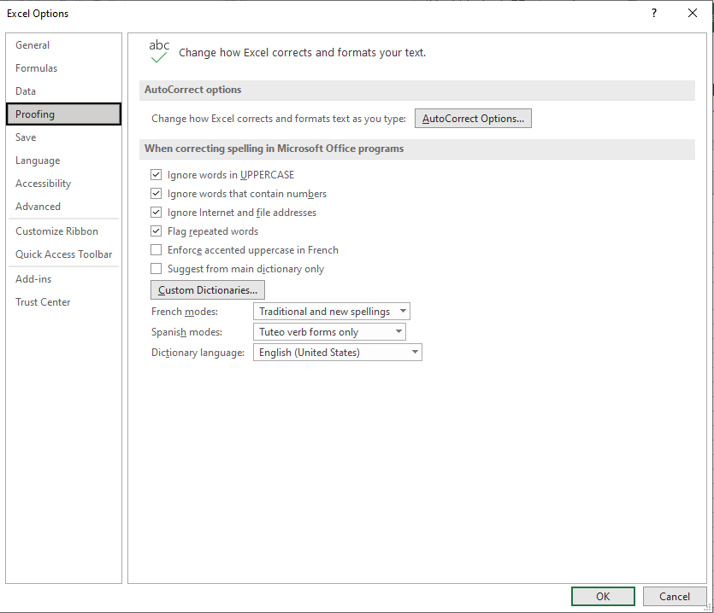
Opzioni di Excel: Menu File > Options
Proofing

Slide 11
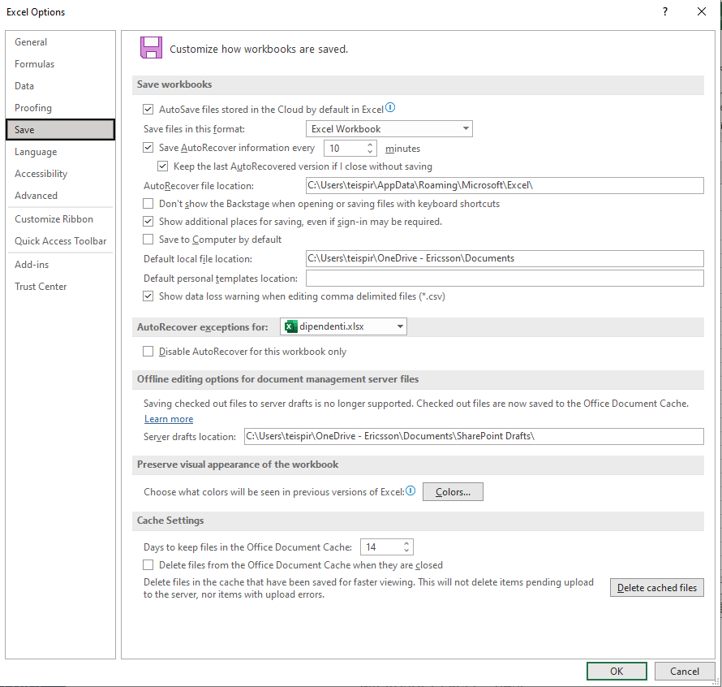
Opzioni di Excel: Menu File > Options
Save

Slide 12
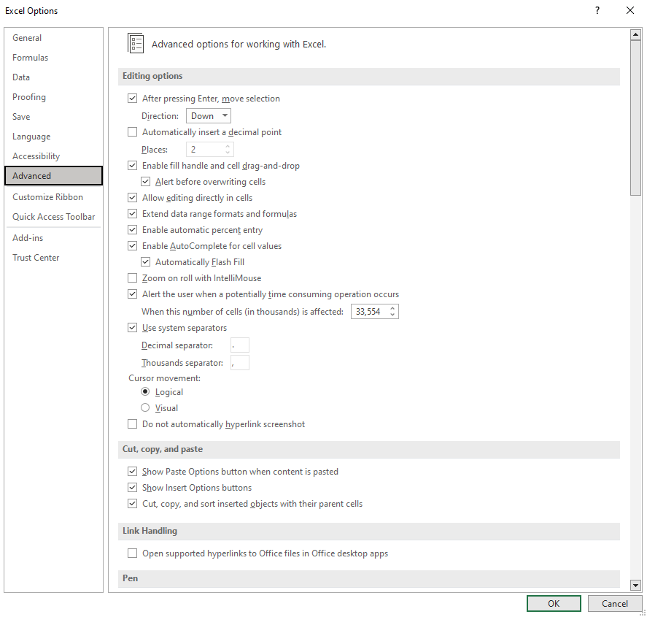
Opzioni di Excel: Menu File > Options
Advanced / 1

Slide 13
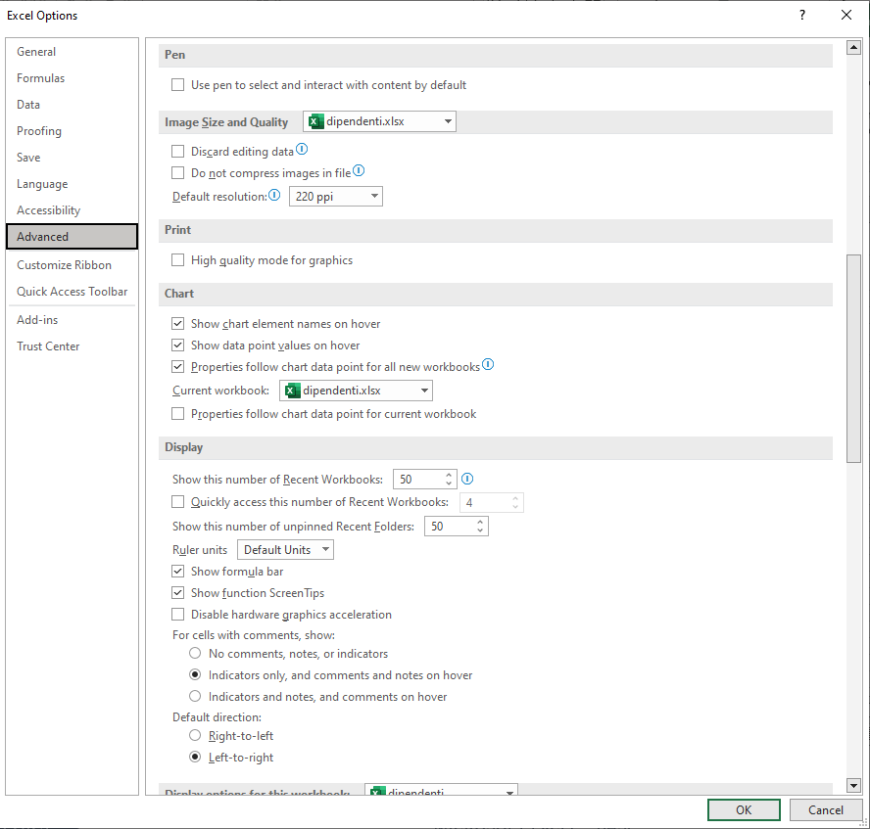
Opzioni di Excel: Menu File > Options
Advanced / 2

Slide 14
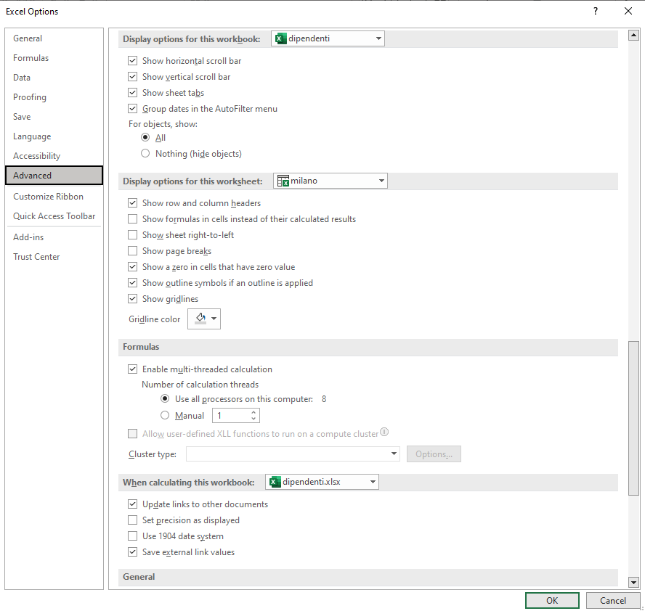
Opzioni di Excel: Menu File > Options
Advanced / 3

Slide 15
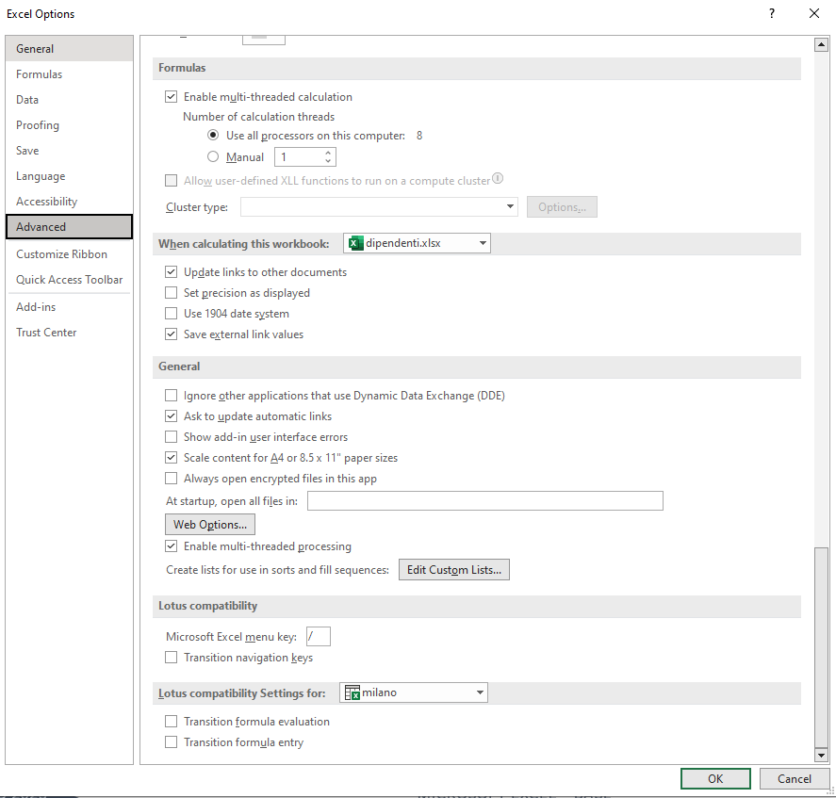
Opzioni di Excel: Menu File > Options
Advanced / 4

Slide 16
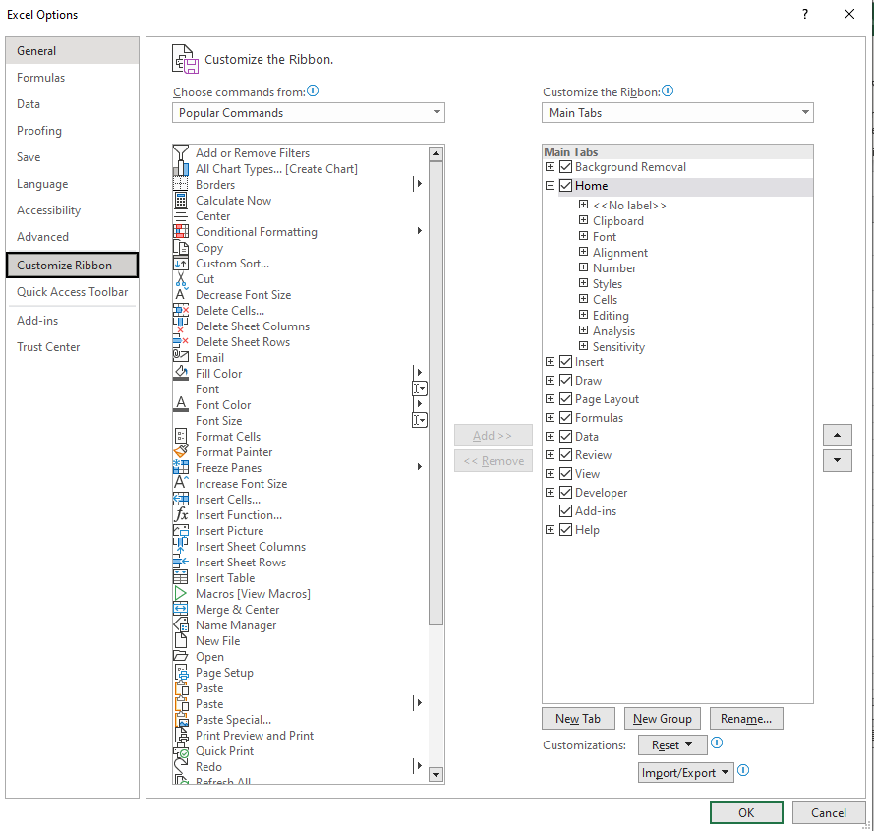
Opzioni di Excel: Menu File > Options
Customize Ribbon

Slide 17
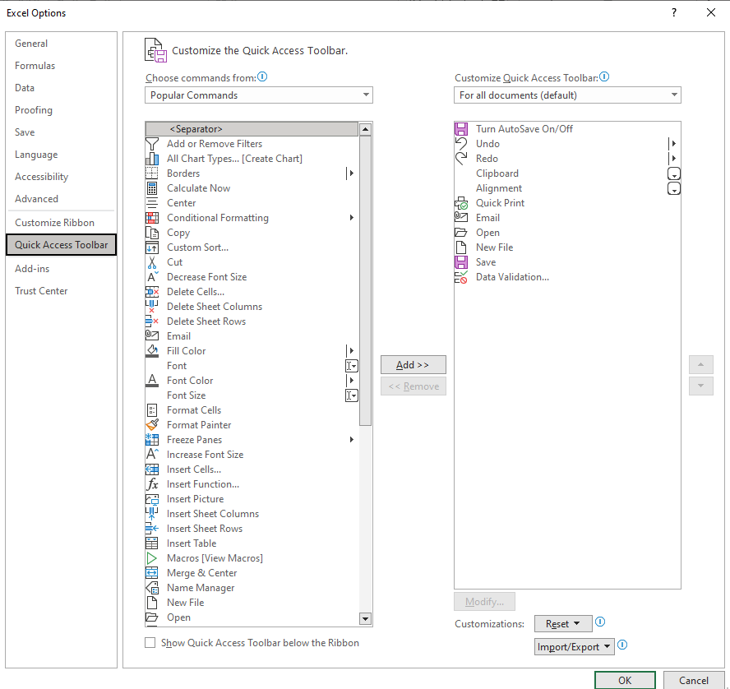
Opzioni di Excel: Menu File > Options
Quick Access Toolbar

Slide 18
Le 3 Barre di Excel
Barra di Accesso Veloce
Barra Multifunzione
Barra di Stato

Slide 19
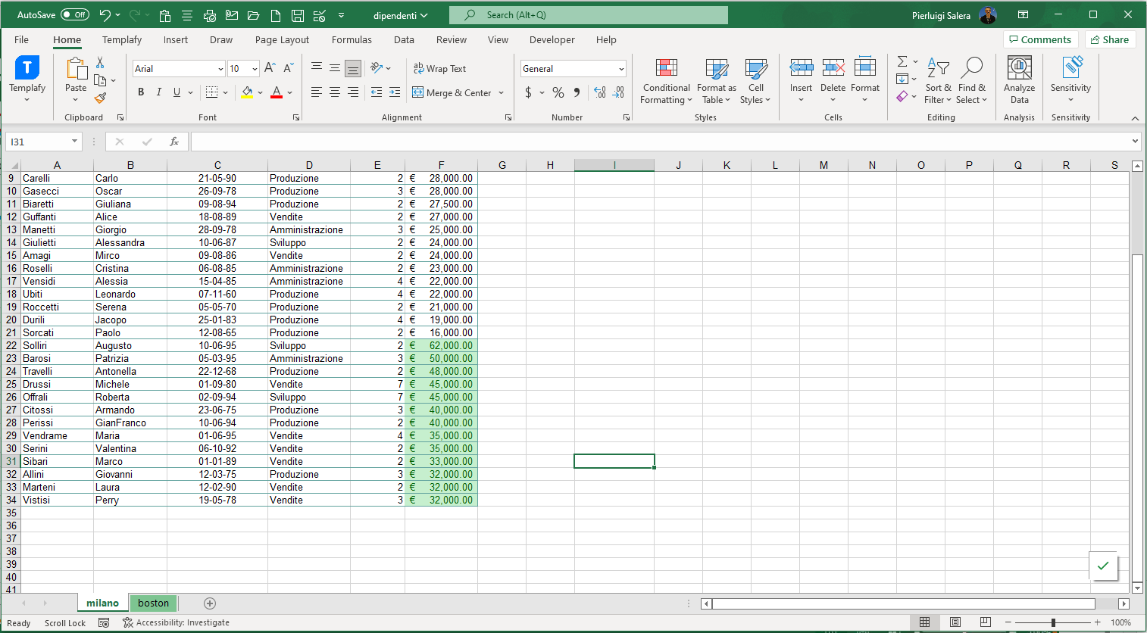
Le Barre di Excel
Accesso Veloce
Multifunzione
Stato

Slide 20
Formattazione delle Tabelle

Slide 21
Formattazione Automatica

Slide 22
Ordinamento Automatico

Slide 23
Filtro Automatico

Slide 24
Stili Cella

Slide 25
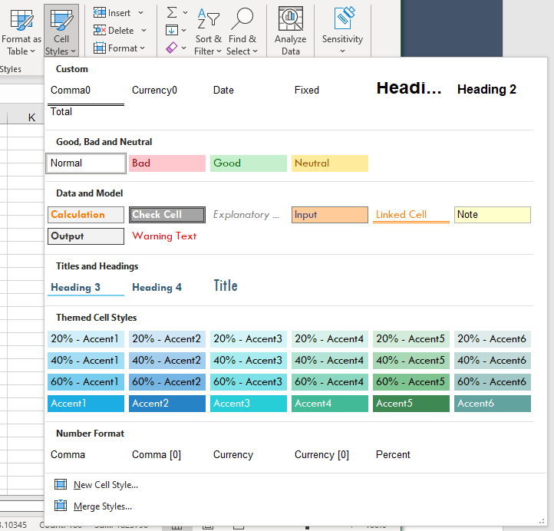
Stili Cella
HOME > Styles:
Cell Styles

Slide 26
Ordinamento Semplice

Slide 27
Ordinamento Semplice

Slide 28
Esercizio L2B-1
Formattazione Automatica sul file:
documento3\dipendenti.xlsx

Slide 29
Formattazione Condizionale

Slide 30
Formattazione Condizionale
La formattazione condizionale è uno strumento di Excel che consente di evidenziare rapidamente informazioni importanti in un foglio di calcolo.
Applicare la formattazione condizionale impostando regole sui dati
É possibile applicare una formattazione diversa del testo o dello sfondo alle celle che soddisfano un particolare criterio, per metterle in evidenza rispetto alle altre:
1. Selezionare le celle che si desidera formattare
2. Nella scheda HOME della barra multifunzione cercare la sezione STILI e fare click sul pulsante Formattazione condizionale
3. Nel menu che compare fare click su Regole evidenziazione celle e poi su una delle regole elencate, per esempio Minore di…
4. Nella finestra di dialogo che compare, diversa a seconda della regola scelta, impostare il criterio di selezione e la formattazione da applicare alle celle che soddisferanno il criterio.
I formati selezionati verranno applicati solo se il valore delle celle soddisfa la condizione indicata o se la formula restituisce il valore VERO.

Slide 31
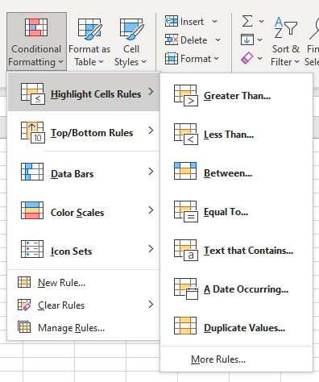
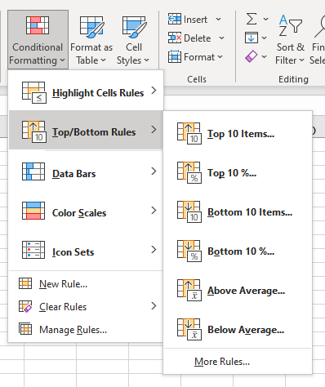
Formattazione Condizionale

Slide 32
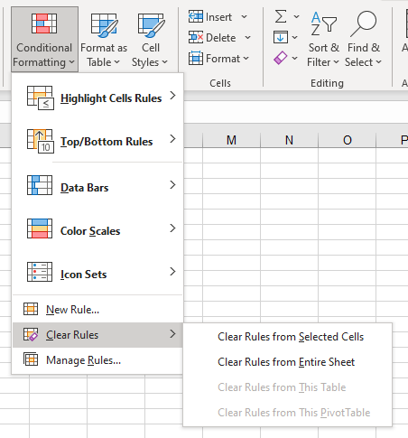
Formattazione Condizionale
La cancellazione della formattazione condizionale applicata ad un certo range di valori, si può fare a livello di selected cells o a livello di entire sheets

Slide 33
Esercizio L3B-1
Formattazione Condizionale sul file:
documento3\dipendenti.xlsx

Slide 34
Ordinamento Condizionale

Slide 35
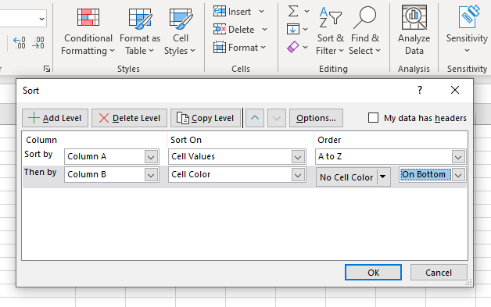
Ordinamento Condizionale
E’ possibile applicare vari livelli di ordinamento, secondo un certo ordine:
1) sort by 2) then by ... e così via

Slide 36
Esercizio L3B-2
Ordinamento Condizionale (Custom Sort) sul file:
documento3\dipendenti.xlsx
CRITERI:
a) Colonna B – Cell Values - dalla A alla Z
b) Colonna F – Cell Values – Largest to Smallest

Slide 37
Esercizio L3B-3
Combinazione della Formattazione Condizionale e dell’Ordinamento Condizionale, sempre sul file:
documento3\dipendenti.xlsx
a) Formattazione Condizionale: Colonna Stipendi “Greater Than 30000” con formattazione “Green Fill with Dark Green Text”
b) Ordinamento Condizionale: Selezionale l’intero range di valori (alias tabella) e ordinare in ordine decrescente le celle selezionate in verde dal punto a)

Slide 38
Esercizio L3B-4
Customize Bars
Barra di Accesso Veloce
Barra Multifunzione
Barra di Stato

Slide 39
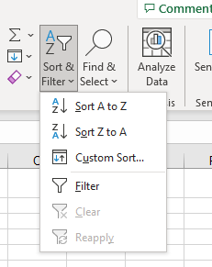
Filtro
Si può arrivare a formattare un «range di valori» come tabella, anche attraverso il menu:
Sort & Filter > Filter

Slide 40
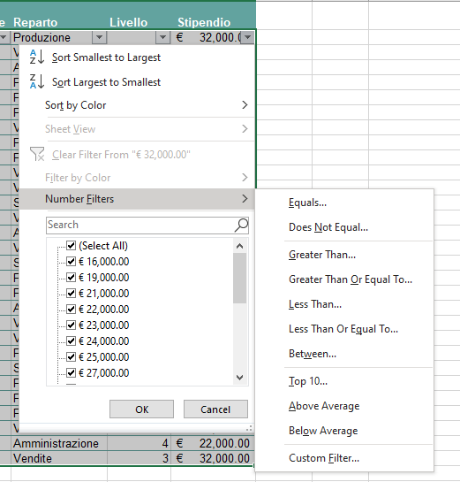
Filtro (Segue)
Si applicano le stesse regole della formattazione condizionale, applicando il Filtro e poi «Number Filters» al range di valori

Slide 41
Esercizio L3B-5
Applicare l’Ordinamento sul file
documento3\dipendenti.xlsx
- Utilizzando il menu Filter
- Applicando un Number Filters a piacere

Slide 42
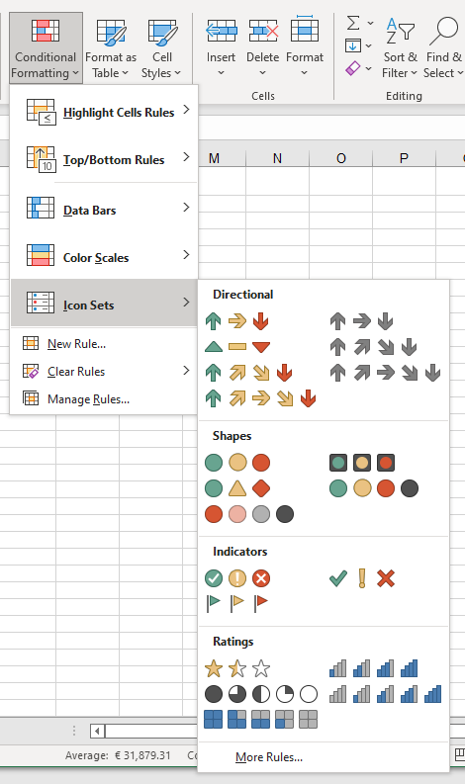
Icon Set (1)
Supponiamo di selezionare una delle colonne di un range di valori e di applicare la Conditional Formatting Icon Sets
Ci sono vari set, appunto, che dividono tale range in 3, 4 o 5 categorie, con delle icone apposite.

Slide 43
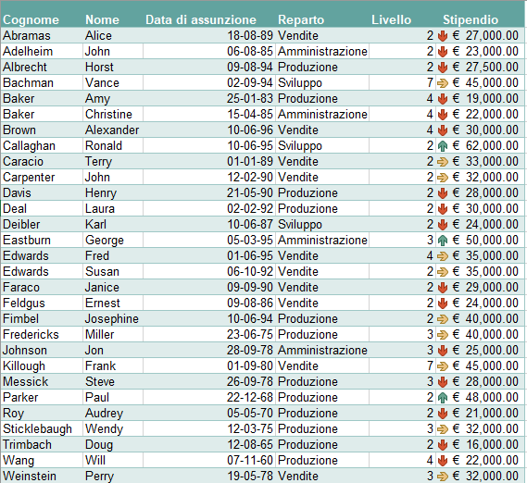
Icon Set (2)
Questo è il risultato dell’applicazione del Conditional Formatting Icon Sets, applicando le 3 frecce della categoria Directional

Slide 44
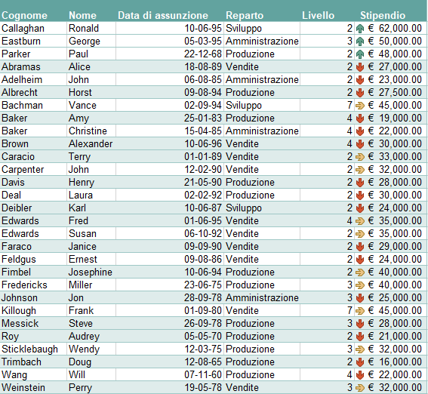
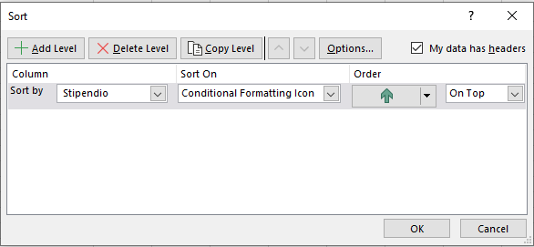
Icon Set (3)
Applicando questo tipo di Custom Sort, la tabella diventa come qui a sinistra: vengono ordinate in alto solo le icone con la freccia in su...come fare per ordinare anche le altre 2?

Slide 45
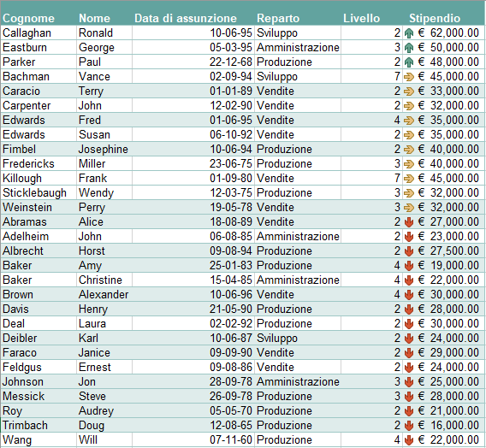
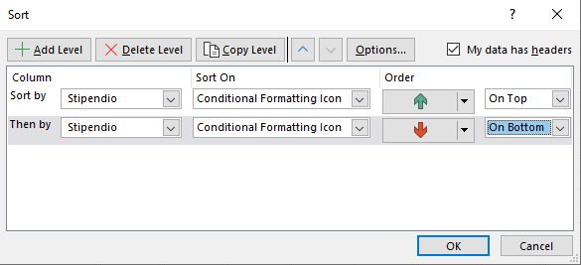
Icon Set (4)
Ci sono ancora 2 problemi:
La colonna Stipendio è divisa per Icon Sets, ma non ordinata
Il numero di items associato ad ogni sembra arbitrario: come lo definisco?

Slide 46
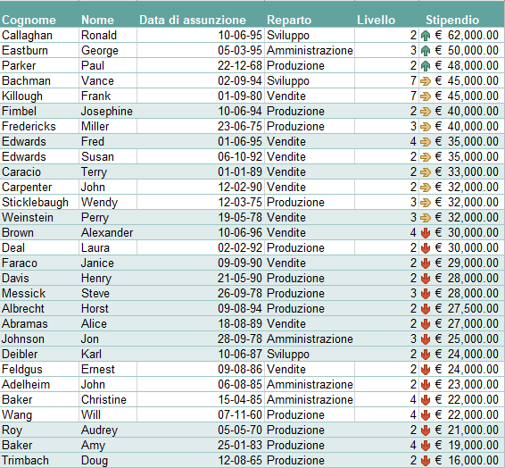
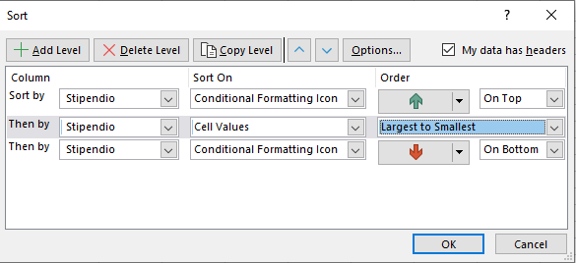
Icon Set (5)
L’aggiunta del livello che ordina la colonna Stipendio dal valore più grande al più piccolo, risolve il primo problema

Slide 47
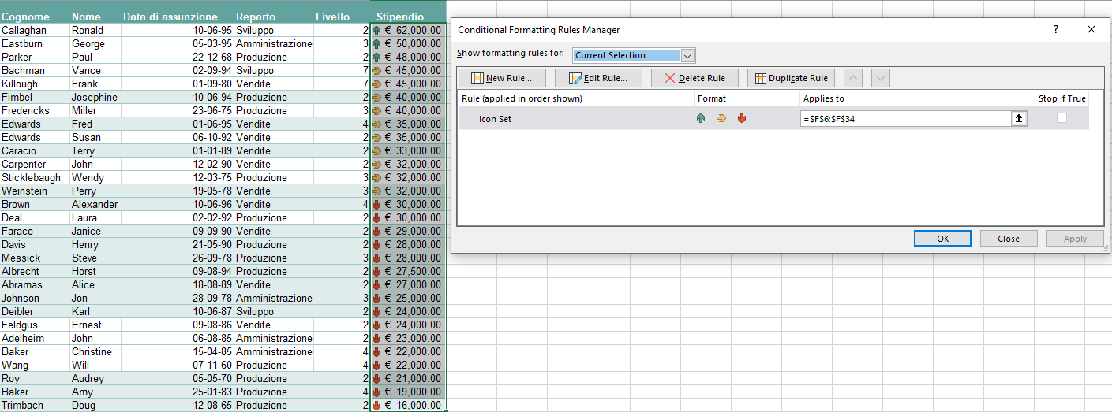
Icon Set (6)
Conditional Formatting > Manage Rules:
Edit Rules

Slide 48
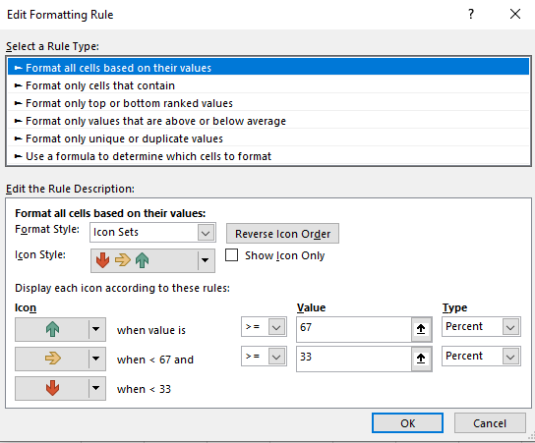
Icon Set (7) – Edit Format Rules
La regola di default della Icon Set Directional, assegna l’icona freccia verso l’alto quando il valore è >= 67%, freccia orizzontale quando il valore è compreso tra il 33 (>=) e il 67% (<), e verso il basso quando è < del 33%

Slide 49
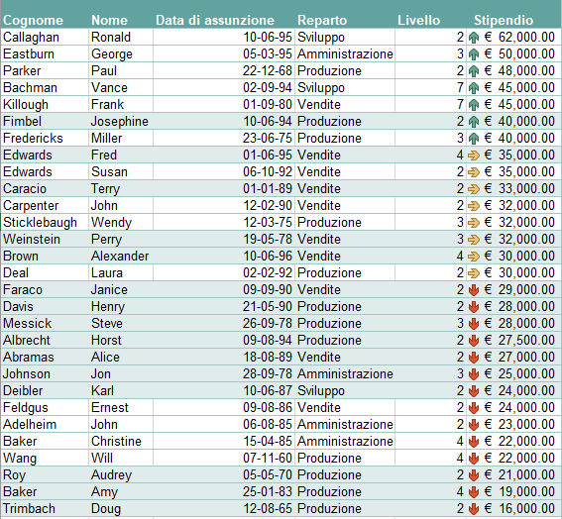
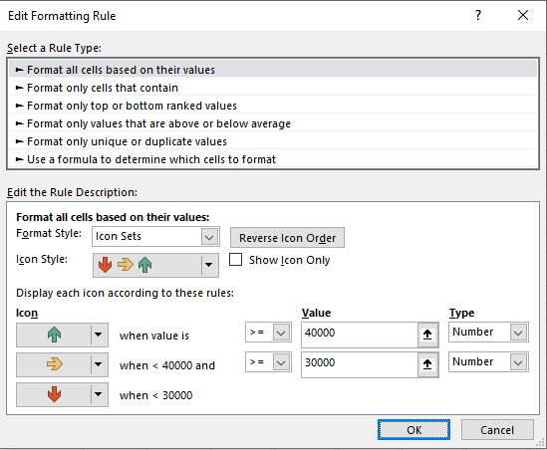
Icon Set (8) – La soluzione

Slide 50
Esercizio L3A-1
Esercizio su Icon Set
documento3\dipendenti.xlsx (sheet boston)
Conditional Formatting Icon Set (sceglierne uno)
Custom Sort First
Edit default Format Rules

Slide 51
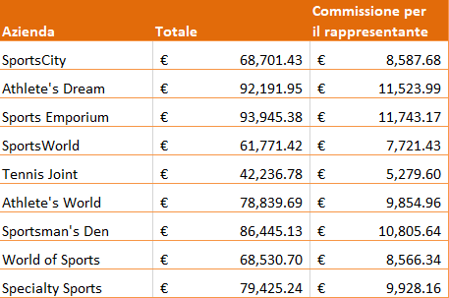
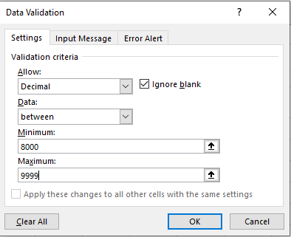
Data Validation (Convalida dei Dati)

Slide 52
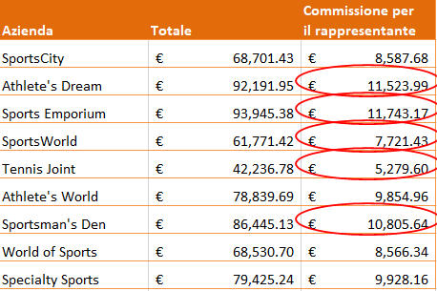
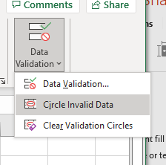
Data Validation (2)

Slide 53
Esercizio L3A-2
Esercizio su Data Validation
documento4\vendite.xlsx
Selezionare la Colonna “Commissione per il Rappresentante”
Selezionare un range di valori “validi”
Evidenziare i dati “non validi” sulla base del range definito

Slide 54
Esercizio L3A-3
Esercizio su Data Validation
documento7\prodotti.xlsx
Selezionare la Colonna “Data”
Selezionare un range di date “valide”
Evidenziare i dati “non validi” sulla base del range definito

Slide 55
Esercizio L3A-4
Esercizio su Data Validation
documento7\prodotti.xlsx
Inserire una regola di Data Validation basata sulle date, e provare ad inserire un record con un valore “out of range”

Slide 56
Moduli (Form)
I Moduli in Excel sono utili per il data-entry attraverso delle maschere di inserimento, e sono una alternativa all’inserimento diretto del valore nella cella selezionata.
Si utilizza il Modulo (Form in inglese) che possiamo aggiungere sia alla Quick Access Toolbar (Barra di Accesso Veloce), sia nella Barra Multifunzione, selezionando un apposito Gruppo se il comando lo richiede (come questo caso).

Slide 57
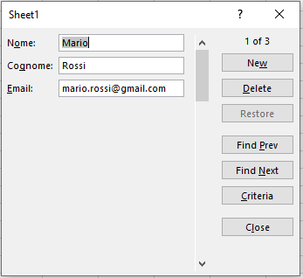
Moduli (2)
Data una semplice tabella, Nome-Cognome-Email, si possono inserire i vari record, o digitando direttamente nelle celle, oppure si può inserire il valore tramite un modulo:
- Si clicca sulla riga che contiene le intestazioni, con i nomi dei campi, e poi si clicca sul simbolo della Form nel Quick Access Toolbar (Barra di accesso veloce): questo fa comparire una maschera di inserimento come qui in figura:

Slide 58
Esercizio L3A-5
Esercizio su Moduli (Form)
documento7\prodotti.xlsx
Inserire un nuovo valore, utilizzando il Modulo
Fare una ricerca
Eliminare un record

Slide 59
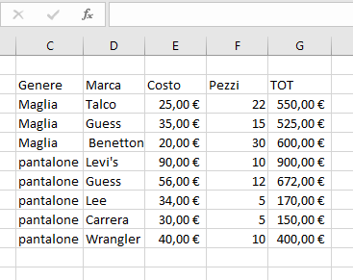
Subtotali
La funzionalità “Subtotali” consente di operare dei calcoli su dei sottoinsiemi omogenei di dati e di fornirci delle risposte a quesiti del tipo:
«Quale è il totale delle sole vendite del Genere Maglia?»
MENU: Dati>struttura>subtotali

Slide 60
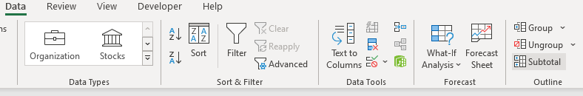
Subtotali (2)
Prima di poter utilizzare la funzionalità subtotali, tuttavia, è necessario operare un Custom Sort sul campo per cui si intende operare il calcolo
MENU: Dati>struttura>subtotali

Slide 61
Esercizio L3A-6
Esercizio sui Subtotali
documento7\prodotti.xlsx
Ordinare (Custom Sort) secondo il criterio/campo Acquirenti
Menu: Data>Subtotali sul Profitto
Ripetere l’esercizio selezionando i Subtotali anche per Vendite

Slide 62
Pivot Table
Le Tabelle Pivot servono ad aggregare dati in un modo più avanzato dei "semplici" subtotali. Si trovano, infatti, molti casi di analisi da fare su più fronti Anche qui occorre indicare alcune condizioni:
Avere un elenco organizzato di tipo database
Aver posizionato il cursore nell'elenco
Non avere in corso Filtri o Subtotali
MENU: Inserisci>Tabella Pivot (Insert > Pivot Table)
Sarà avviata la procedura di autocomposizione che porterà ad ottenere la tabella pivot in pochi passaggi.
Indicazione dell'origine dei dati (può essere sia un elenco su foglio Excel, sia un file esterno anche non Excel ma compatibile tipo Access o DBase, sia un archivio su sistemi informatici centralizzati) e del tipo di rapporto da creare (una tabella pivot o un grafico con tabella pivot).

Slide 63
Esercizio L3A-7
Esercizio sui Subtotali
documento7\prodotti.xlsx
Creare una Tabella Pivot (Inserisci > Tabella Pivot, poi selezionare i campi della tabella che si desidera inserire nella Tabella)

Slide 64
Areas of growth
 | B2B | Supply chain | ROI | E-commerce
Q1 | 4.5 | 2.3 | 1.7 | 5.0
Q2 | 3.2 | 5.1 | 4.4 | 3.0
Q3 | 2.1 | 1.7 | 2.5 | 2.8
Q4 | 4.5 | 2.2 | 1.7 | 7.0

Slide 65
Business opportunities are like buses. There's always another one coming.
“
”
Richard Branson

Slide 66




Meet our team
Takuma Hayashi
Mirjam Nilsson
President
Chief Executive Officer
Flora Berggren
Rajesh Santoshi
Chief Operation Officer
VP Marketing

Slide 67








The full team
Takuma Hayashi
Mirjam Nilsson
Flora Berggren
Rajesh Santoshi
President
Chief Executive Officer
Chief Operations Manager
VP Marketing
Graham Barnes
Rowan Murphy
Elizabeth Moore
Robin Kline
VP Product
SEO Strategist
Product Designer
Content Developer

Slide 68
Plan for product launch
Deploy strategic networks with compelling e-business needs
Planning
Synergize scalable e-commerce
Marketing
Disseminate standardized metrics
Design
Coordinate
Foster holistically superior methodologies
Launch
Strategy
e-business applications
1
2
3
4
5

Slide 69
Corso Excel Base
Deploy strategic networks with compelling e-business needs
1
Indroduzione
Nov 20XX
Disseminate standardized metrics
Jan 20XX
Coordinate e-business applications
March 20XX
Foster holistically superior methodologies
May 20XX
2

Slide 70
Areas of focus
B2B market scenarios
Cloud-based opportunities
Develop winning strategies to keep ahead of the competition
Capitalize on low-hanging fruit to identify a ballpark value
Visualize customer directed convergence
Iterative approaches to corporate strategy
Establish a management framework from the inside

Slide 71
How we get there
ROI
Niche Markets
Supply chains
Envision multimedia-based expertise and cross-media growth strategies
Visualize quality intellectual capital
Engage worldwide methodologies with web-enabled technologies
Pursue scalable customer service through sustainable strategies
Engage top-line web services with cutting-edge deliverables
Cultivate one-to-one customer service with robust ideas
Maximize timely deliverables for real-time schemas

Slide 72
Thank you
Pierluigi Salera​
igi_sweden@yahoo.it

